Slide 1
坚持以学生为中心 促进学生全面发展
汇报人：林志红
2019年7月

Slide 2
目
录
01
强化办学定位
02
坚持学生中心
03
学工专业融合

Slide 3
强化办学定位
01

Slide 4
1.高校人才培养任务
（1）办学方向
我国高等教育肩负着培养德智体美全面发展的社会主义事业建设者和接班人的重大任务，必须坚持正确政治方向。
——习近平在全国高校思想政治工作会议上的讲话

Slide 5
1.高校人才培养任务
（2）提高人才培养能力
以促进学生全面发展为中心，既注重“教得好”，更注重“学得好”，激发学生学习兴趣和潜能，激励学生爱国、励志、求真、力行，增强学生的社会责任感、创新精神和实践能力。
——教育部《关于加快建设高水平本科教育全面提高人才培养能力的意见》

Slide 6
2.学校办学定位
应用型高校
教师教育特色

Slide 7
3.强化办学定位，提高人才培养能力
能力培养
分类培养
双一流
（一流师资，一流教学）
两高
（高水平人才，高质量就业）

Slide 9
坚持学生中心
02

Slide 10
1.本科教育的重要地位
本科阶段是学生世界观、人生观、价值观形成的关键阶段，本科教育是提高高等教育质量的最重要基础。
——教育部《关于加快建设高水平本科教育
全面提高人才培养能力的意见》

Slide 11
2.思想政治工作的落脚点
思想政治工作从根本上说是做人的工作，必须围绕学生、关照学生、服务学生。
——习近平在全国高校思想政治工作会议上的讲话

Slide 12
3.构建十大育人体系
充分发挥课程、科研、实践、文化、网络、心理、管理、服务、资助、组织等方面工作的育人功能，挖掘育人要素，完善育人机制，优化评价激励，强化实施保障，切实构建“十大”育人体系。
——教育部《高校思想政治工作质量提升工程实施纲要》

Slide 13
4.坚持学生中心，促进学生发展
学校统筹
制度规范
协同参与
坚持学生第一
注重学生参与助推学生发展

Slide 14
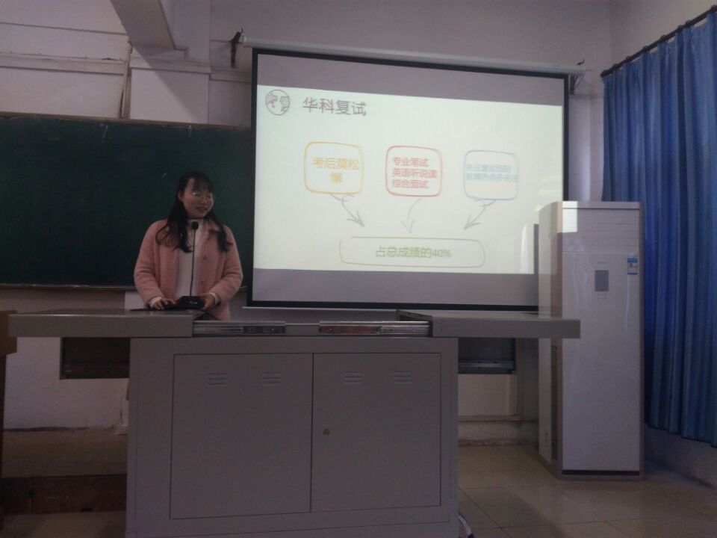
学
友
讲
师
团
高利 2013级教育学专业
2017年考取华中师范大学特殊教育专业研究生
余姣姣 2015级教育学专业
2019年考取华中科技大学教育学原理专业研究生

Slide 15
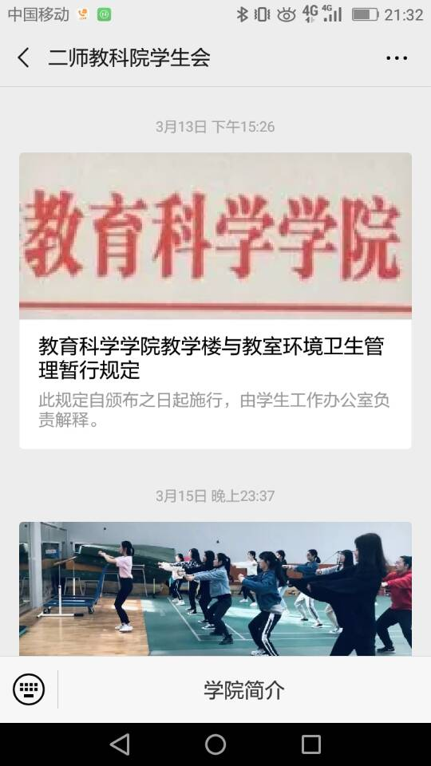
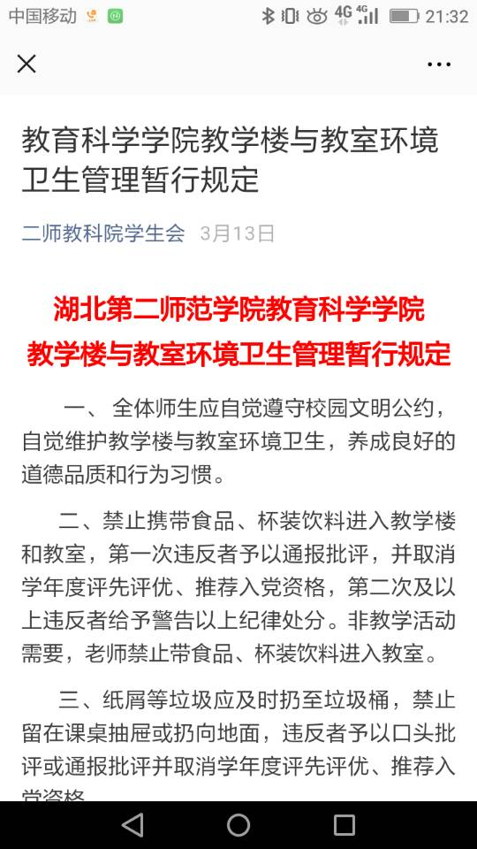

Slide 16
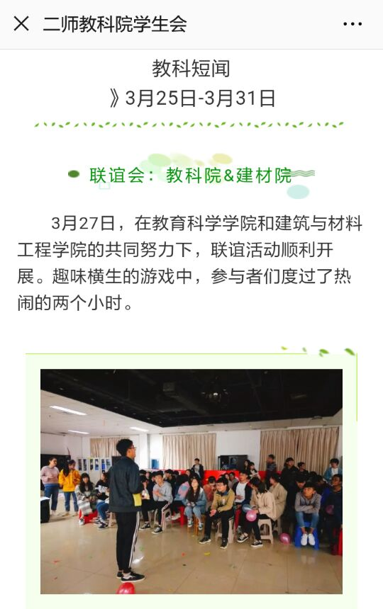
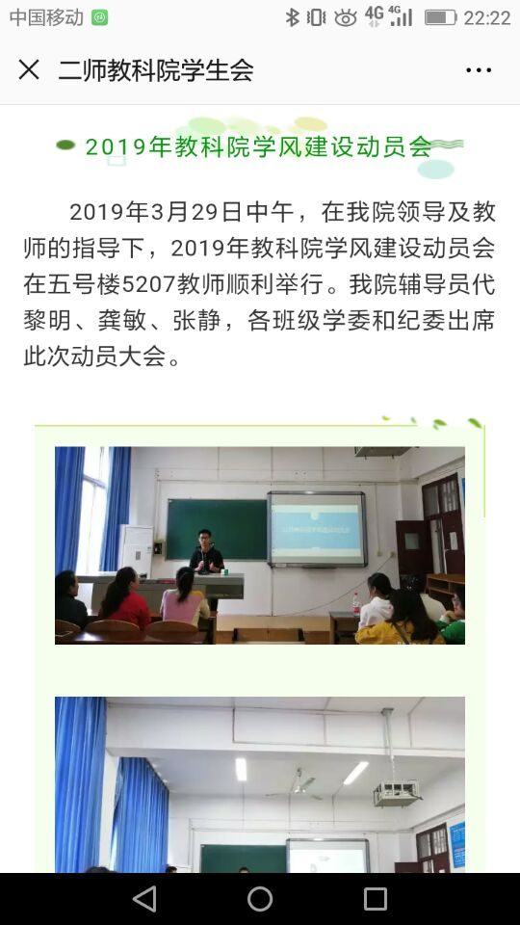

Slide 17
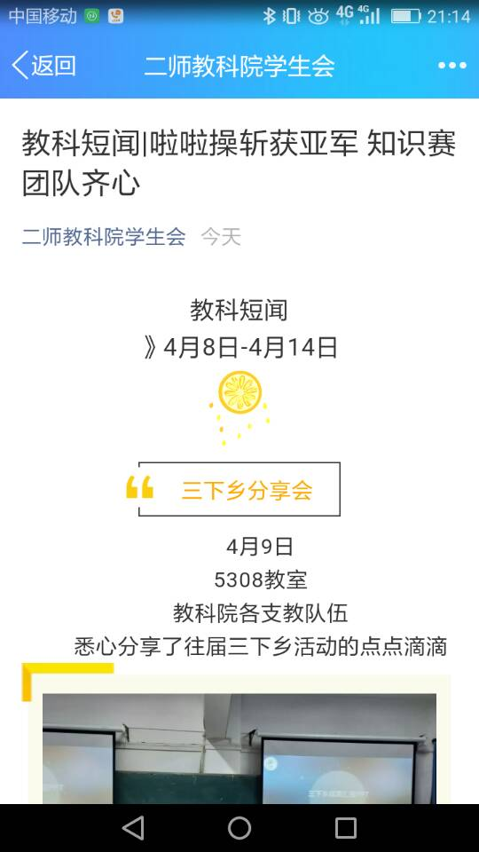
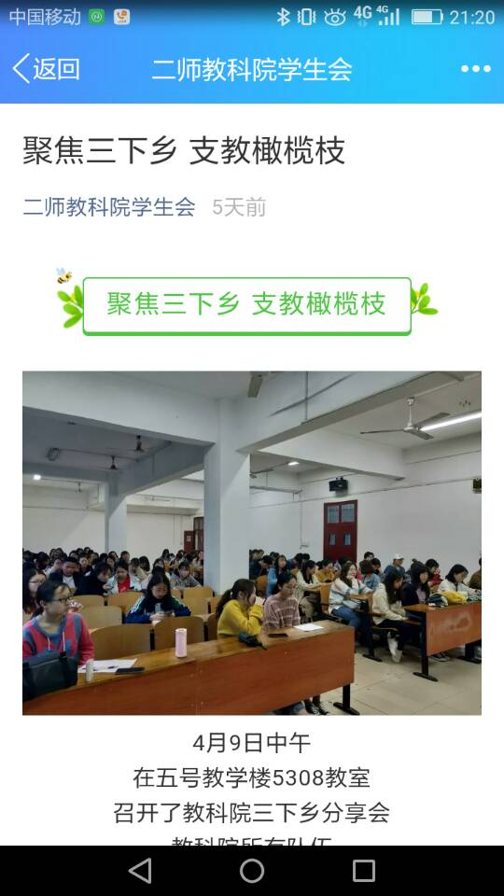

Slide 18
学工专业融合
03

Slide 19
1.基本思路
学生工作项目化
工作项目团队化
团队指导专业化

Slide 20
学生工作项目团队（筹建）
序号 | 学生工作项目 | 指导团队 | 负责人 | 工作职责
1 | 挑战杯 |  |  | 1.指导学生熟悉相关国家政策； 2.指导学生制定项目管理办法； 3.指导学生制定年度活动规划； 4.指导培训学生开展具体活动； 5.指导形成活动成果和工作总结。
2 | 创青春
3 | 互联网+创新创业
4 | 素质修炼
5 | 学生社团
6 | 心理健康
7 | 暑期社会实践
8 | 心灵信使计划
9 | 学友讲师团
10 | 考研辅导

Slide 21
2.目标追求
学生成长平台
教师教研平台
师生融合平台

Slide 22
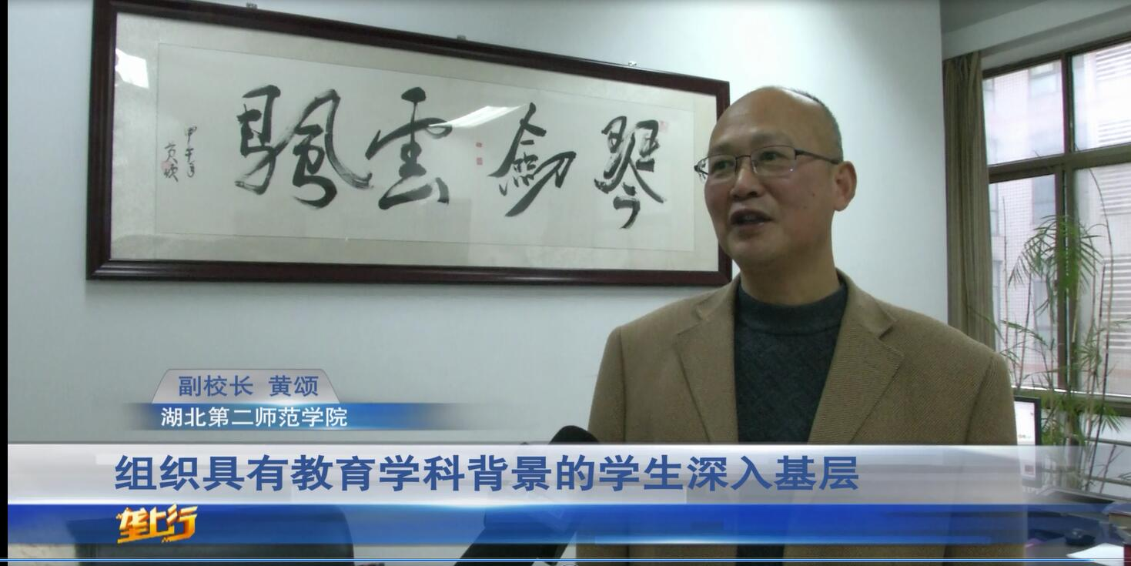
心灵信使计划

Slide 23
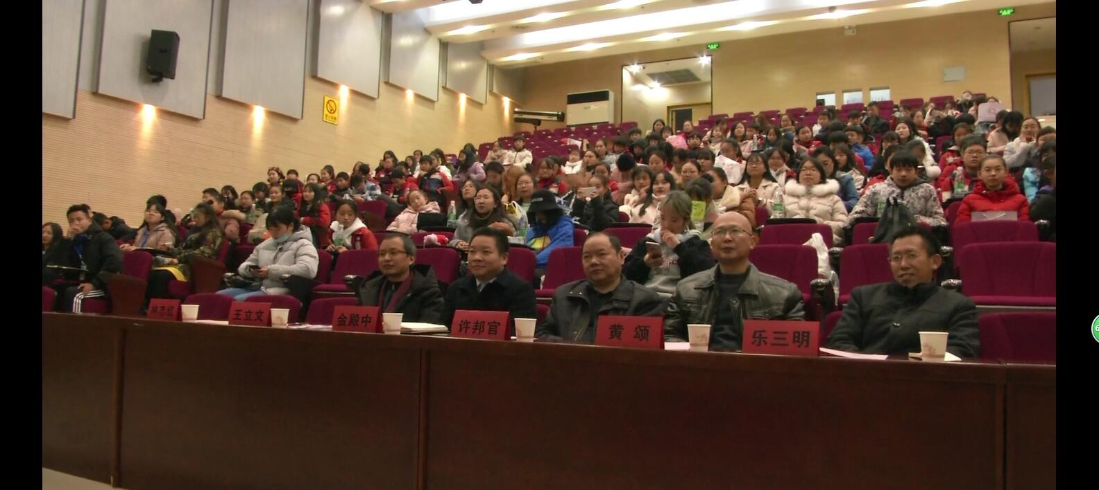
心灵信使计划
现场活动

Slide 24
山再高，往上攀，总能登顶；路再长，走下去，定能到达。 ——习近平

